Slide 1
パルス中性子透過分光撮影のための
撮像システムの開発
東京都市大学 山下純征 持木幸一
北海道大学 加美山隆 鬼柳善明

Slide 2
パルス中性子による物質材料
および空間場の組織構造・物理量イメージング
共鳴吸収イメージング
ブラッグエッジイメージング
1000 eV
10 eV
0.1 eV
0.001 eV
領域 | 共鳴吸収 イメージング | ブラッグエッジ イメージング | 磁気 イメージング
ｴﾈﾙｷﾞｰ 領域 | 高（1000eV-1eV） | 低（<1eV） | 低（<0.1eV）
ΔＴ | 1μｓ～10μｓ | 5μｓ～50μｓ | 20μｓ～200μｓ
視野 | 300mm× 300mm 20mm× 20mm | 300mm× 300mm 20mm× 20mm | 50mm× 50mm 20mm× 20mm
ΔＸ | 50μｍ～200μｍ | 50μｍ～200μｍ | 100μｍ～500μｍ
断面積
磁気イメージング
[n/sec/cm²]
飛行時間 [ms]
10⁷
ビーム強度
即存の検出器 | 空間分解能 | 最大計数率
GEM | 1mm | 1.7Mpps
0
飛行時間 [ms]
より高計数率、高位置分解能の検出器が必要

Slide 3
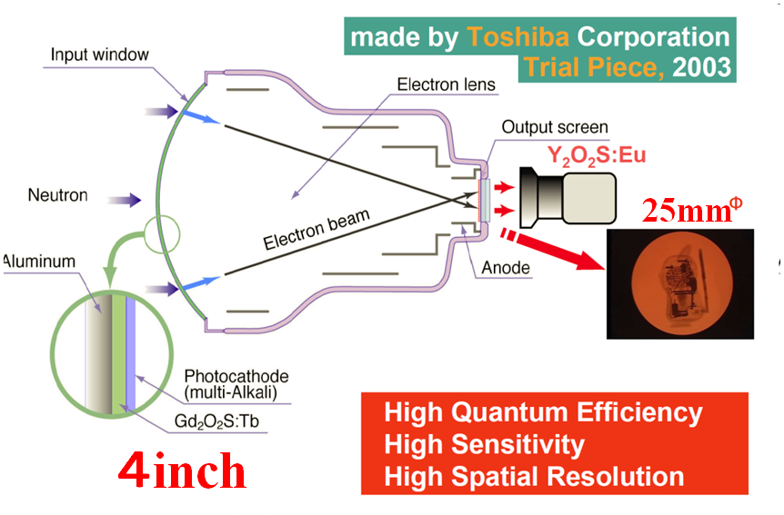
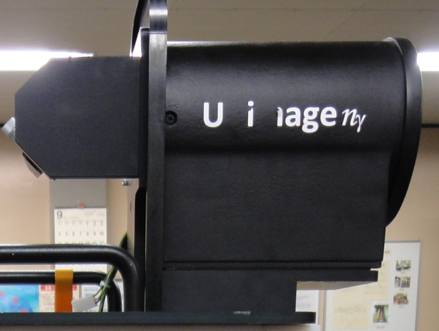
中性子イメージ・インテンシファイア
(中性子I.I.)
40～50μmの高位置分解能、
高中性子反応効率、高感度の画像
を得ることができる
中性子線を可視光に変換する
パルス中性子源で用いたことがない
パルス中性子の様々なエネルギーをすべて取得できるようにパルス中性子源と組み合わせたエネルギー測定をできるようにする
高速CMOSカメラの開発が必要

Slide 4
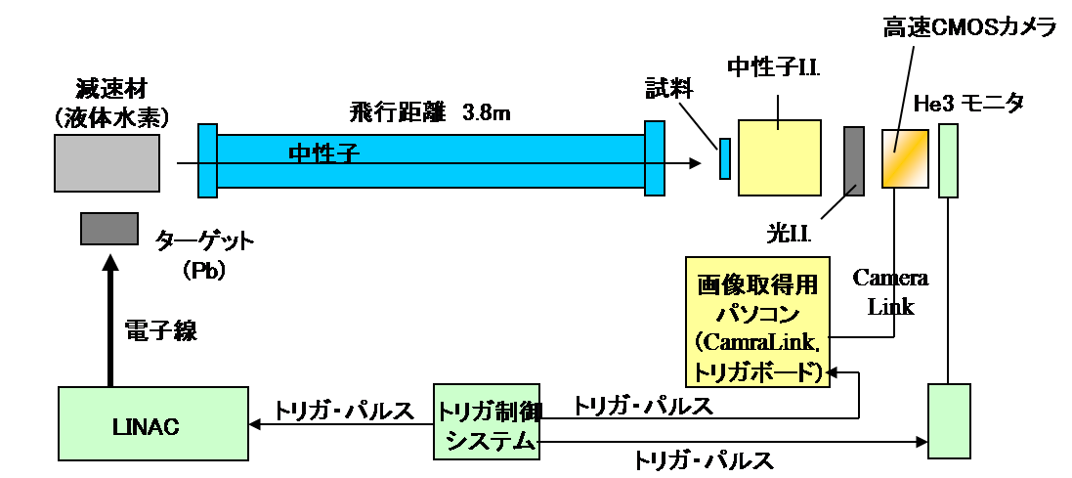
  カメラシステム構成（北大LINAC ）
加速器ビーム: 電子 パルス幅： 3 µs
エネルギー : 45MeV 繰り返し周期: 50pps
Notes:
トリガ制御システムからLINACとカメラのトリガを出します。
LINACからターゲットに電子線をあて、減速材で実験できるエネルギーまで落として、飛行させ被検体に当てます。
そして、中性子I.I.、MCP、カメラへ行き画像を取得します。
MCPは微弱な光を増倍させることによって感度を上げるために使います。

Slide 5
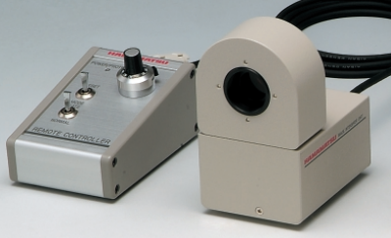
光イメージ
インテンシファイア（光I.I.）
光I.I.はHamamatsu C9016-24を用いており、光ゲインは10⁶に設定した
出力面は褐色光で出力する
ゲート付きであるが常にオープンにする

Slide 6
高速CMOSカメラの必要条件
空間分解能は200μm以下必要 | 時間分解能は50μs以下必要
視野20mm x 20mm
1ライン100ピクセル以上必要 | フレーム速度は20[kfps]以上必要

Slide 7
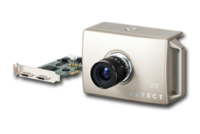
高速CMOSカメラの改良
使用する高速CMOSカメラ、DITECT社HAS-D3の性能を下表に示す
CMOSイメージセンサ | LUPA-3000
フルフレーム有効画素数 | 1,696×1,710
フルフレーム撮影速度 | 485fps
データビット数 | 8bit
メモリ | カメラ内蔵2GB
2008年後半に発表
Cypress社 LUPA-3000
長時間連続撮影できる
縦と横の画素を指定選択してイメージセンサから読み出しができる
（他メーカーは横１ラインごとに画素選択して取得する）
全画素にスイッチング素子とコンデンサを組み込み全画素同時
シャッターをすることができる（グローバルシャッター）
Notes:
従来より高速、なおかつ通常のCMOSイメージセンサは一ラインごとに画像を取得するため、いらないピクセルも取得してしまうが、
この会社のイメージセンサは必要なピクセルだけを取得するためより高速に撮影できます。

Slide 8
市販されているカメラは内蔵メモリ2GBにデータを保存してから転送するため、長時間連続撮像できない。
そのため、ビーム効率が悪くなっている
長時間連続撮影できるためにこのカメラをカスタマイズし、HAS-D3-TOFを開発することにした

Slide 9
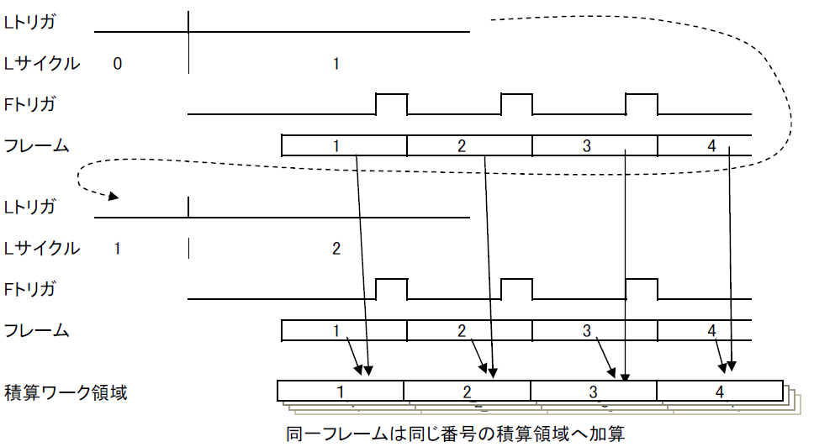
追加機能１ データ加算処理
LINACの同期パルスが来るたびに同じエネルギー帯のフレームに
積算処理をする。これを256回繰り返す (データ幅は16bit)
Notes:
ライナックトリガ、繰り返し周期
これによって、PCに転送する時間を稼ぐことができます。

Slide 10
追加機能２ シームレスなデータ転送
メモリ１
メモリ2
２５６回積算後
撮影
撮影
PC転送
PC転送
２５６回積算後
片方のメモリが256回積算後にPC転送を行うが、
その間にもう片方のメモリが256回分の積算を
することにすることによって、交互に動作させる

Slide 11
追加機能３
ピクセル数とフレームレートの改良
 | 繰り返し 周期 (pps) | フレームレート （fps） | フレーム 間隔 （sec） | ピクセルサイズ (pixel) | 空間 分解能 (m)
北大LINAC | 50 | 25k | 40μ | 160x134 | 125μ×150μ
J-PARC | 25 | 12.5k | 80μ | 224x200 | 89.3μ×100μ
中性子透過分光撮影法に求められている
フレーム間隔は50μsec以下であるため、
フレームレートとピクセルサイズを追加した

Slide 12
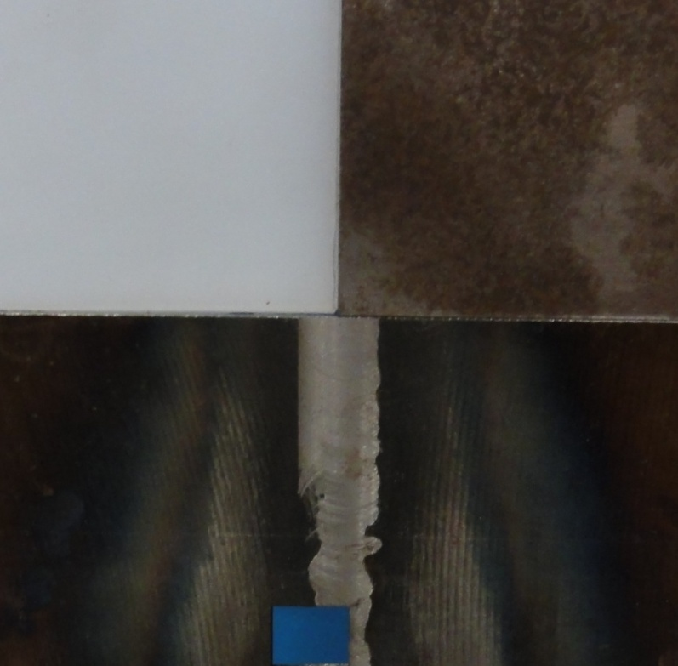

  溶接部撮像による実験
鉄の厚さT=0.55cm
母材(鉄)
中性子全断面積
I：被験体がある画像
I0：シェーディング画像
T：鉄の厚さ[cm]
鉄の溶接部（1cm）
この被験体に12.5kfps、224×200pixelのモードで3時間連続撮像した
中性子I.I.の残光時間を測定するために光電子増倍管を用いて測定した

Slide 13
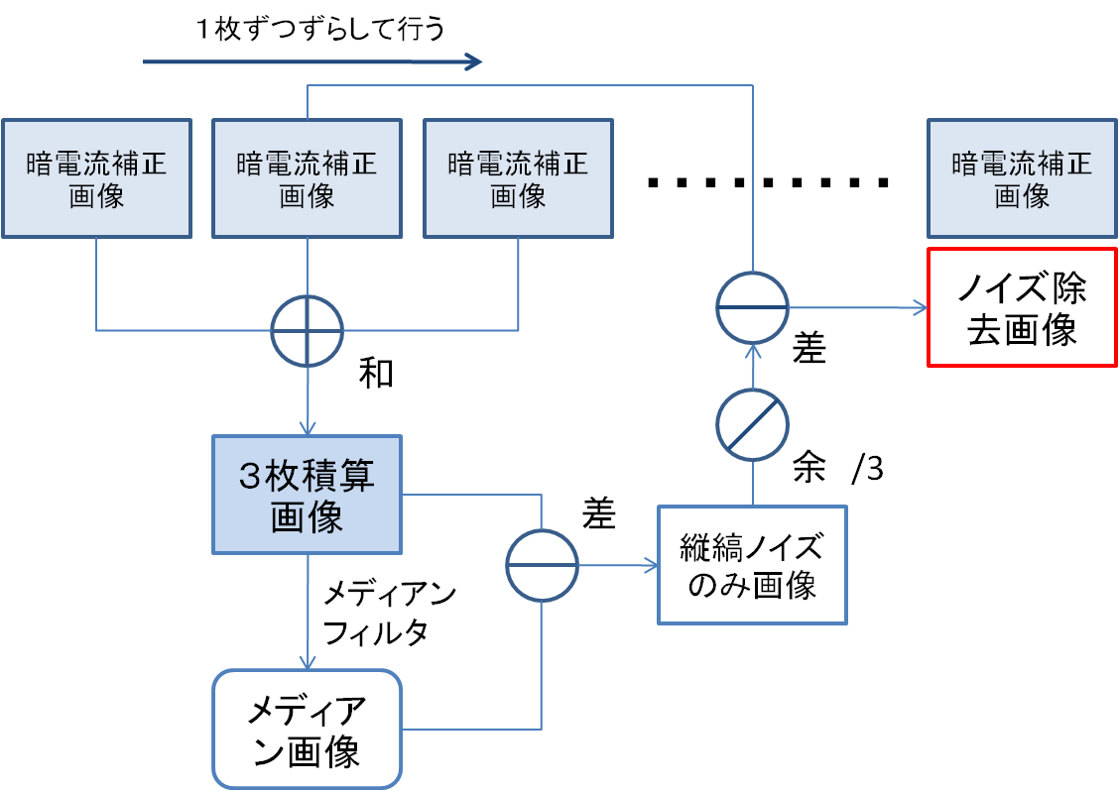
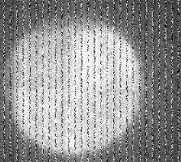
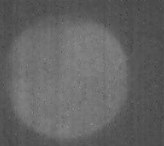
実験結果
透過像を取得して暗電流補正を行っても、縦縞ノイズが残っていたため
下図のブロック処理とFFTの高周波成分除去をして断面積情報を取得した
このあと、画像積算し中性子全断面積を求めた

Slide 14
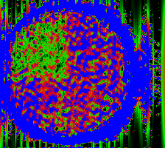
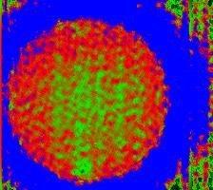
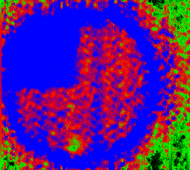

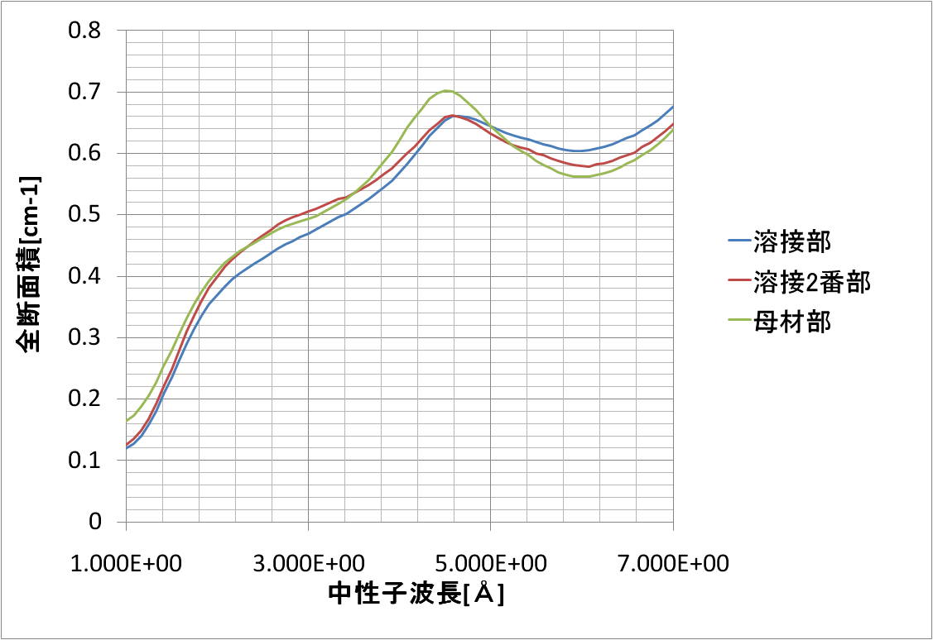
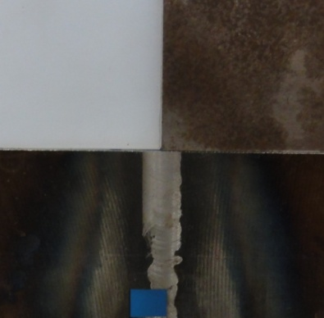
全断面積擬似カラー画像と
中性子波長に対する全断面積情報
λ= 0.667 [Å]
λ= 2.00 [Å]
λ= 8.33 [Å]
母材部
溶接
2番部
溶接部
ブラッグ散乱が検出できなかった

Slide 15
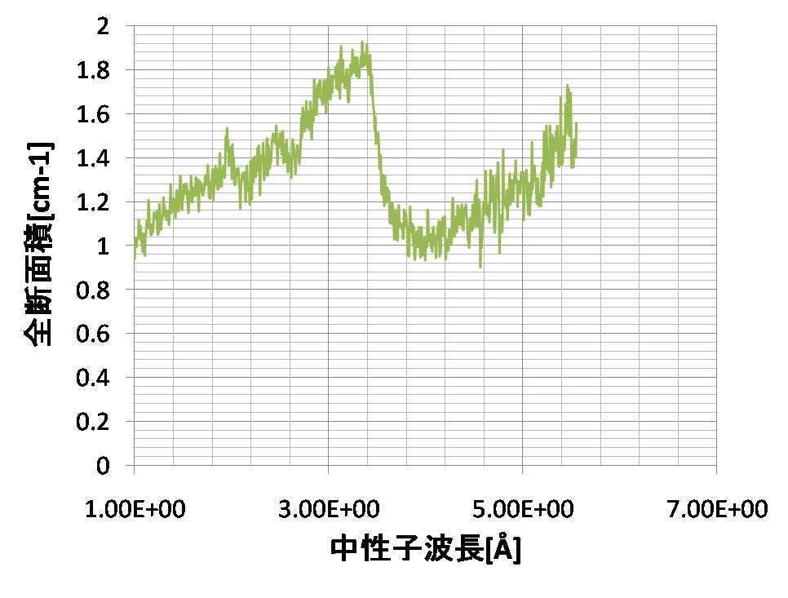
光電子増倍管を用いた時の中性子波長に
対する全断面積情報
光電子増倍管のためノイズは多いがブラッグ散乱を計測できた。そのため、中性子I.I.のために
高速カメラで取得出来なかったわけではない

Slide 16
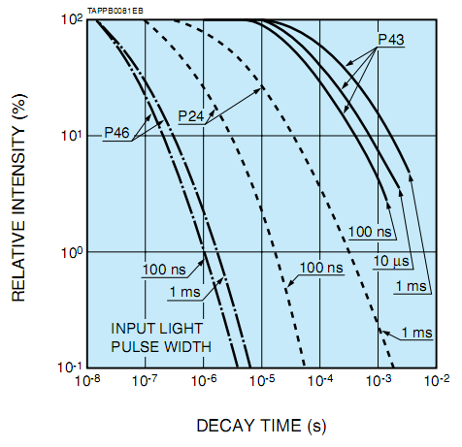
問題点 | より、SN比を大きくしたい | ブラッグ散乱が現れない
原因 | 長時間撮像を行うことによって熱が上昇し、イメージセンサのクロック速度が変化しメモリアドレスがずれる | 今回用いた光I.I.は 、残光が10%になるのにかかる時間が1msec程度と長いため、パルス中性子でブラッグ散乱を測定できない
光I.I. Hamamatsu C9016-24の残光特性
解決案 | カメラ側面に水冷却装置を取り付ける | 残光時間が短い光I.I.を用いる

Slide 17
来年度以降のカメラ検出器の計画
中性子イメージインテンシファイア（ＩＩ）
9→7→5.5 インチ (一辺161→126→99 mm)
入射面： B-10 高分解能： 20μm 以下
短残光： ～120 ns Blue ブランキング付
光イメージインテンシファイア（ＩＩ）３台
ＭＣＰ(ゲート付 短残光) 電子管（短残光とカラーの2種）
光シャッター PLZT
高精細カメラ 非破壊アナログ積算 ２台
ＣＩＤ 2048 × 2048 28bit ダイナミックレンジ
ＥＯＳ 5616 × 3744
高速度カメラ
8 μs, 256 x 128, 13 μs, 256 x 256,
46 μs, 640 x 640, 200 μs, 1024 x 1024,
12 bit 電子シャッター 370ns (min) ( 1 μs可能 )
ディジタル積算
中性子

